Slide 1

スタイリッシュ！！ 鯖江のごみ収集
チーム さくらインターネット
テクニカルソリューション部
セールスエンジニア グループ
松田、横山、清水

Slide 2
アジェンダ
現状の課題
スタイリッシュ！！鯖江のごみ収集とは？
画面イメージ
システム構成

Slide 3
アジェンダ
現状の課題
スタイリッシュ！！鯖江のごみ収集とは？
画面イメージ
システム構成

Slide 4



鯖江市のごみ処理に関する課題
①ごみの分別が年々複雑になっており 市民の皆さんが迷ってしまい、 それに伴い市の負担も増えている
②市がごみ収集車のルートを把握 する仕組みが無く、管理を業者に 任せざるをえない

Slide 5
鯖江市のごみ処理に関する課題
①ごみの分別が年々複雑になっており 市民の皆さんが迷ってしまい、 それに伴い市の負担も増えている
②市がごみ収集車のルートを把握 する仕組みが無く、管理を業者に 任せざるをえない

Slide 6
アジェンダ
現状の課題
スタイリッシュ！！鯖江のごみ収集とは？
画面イメージ
システム構成

Slide 7
スタイリッシュ！！
鯖江のごみ収集
・ごみ収集車の位置情報を収集！！
⇒収集ルートの確認・分析
・ごみの重量情報を収集！！
⇒ルートごと、ステーションごと、地域ごと
・ごみ収集車の走行距離を収集！！
⇒ガソリン利用料推計

Slide 8
アジェンダ
現状の課題
スタイリッシュ！！鯖江のごみ収集とは？
画面イメージ
システム構成

Slide 9
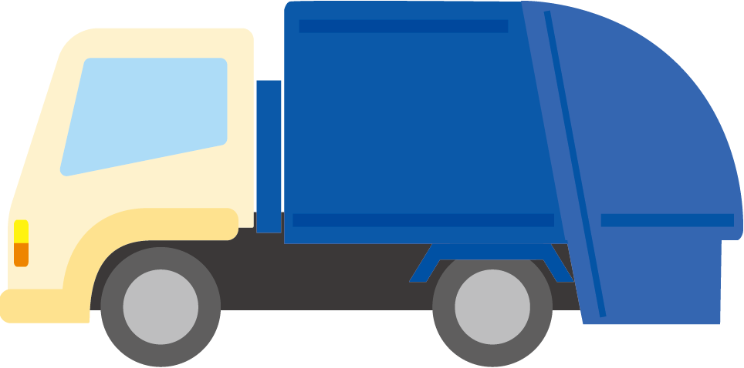
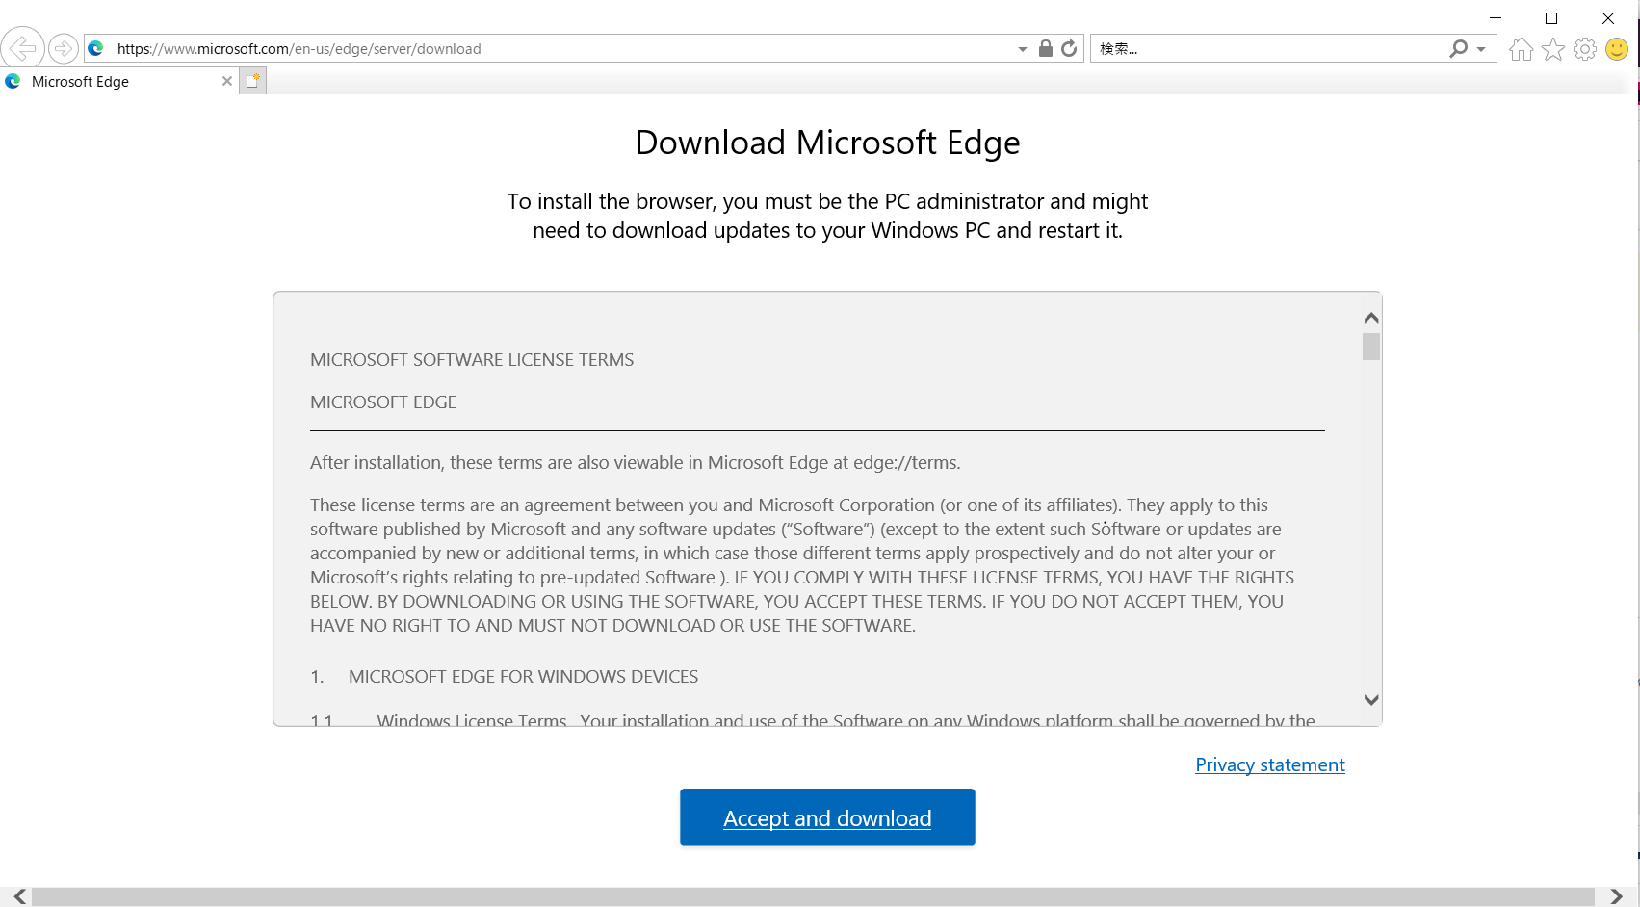
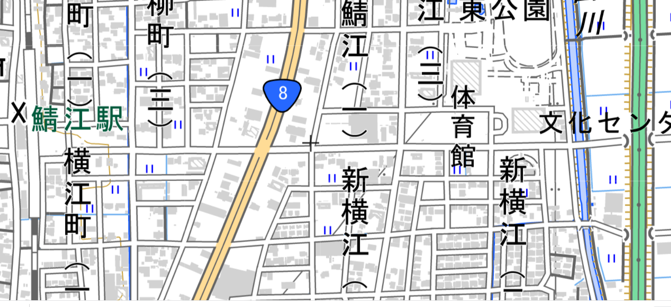
スタイリッシュ鯖江のごみ収集 画面イメージ①
ごみ収集車位置表示と集計情報の表示 （システム提供者側の目線）
ごみ収集車アイコンをクリックすると収集された情報や走行したルートが表示されます
ごみ収集ステーション
走行距離 | 15km
時間 | 1h15m
現在地 | 35.943262 136.200333
積載重量 | 1,250kg

Slide 10

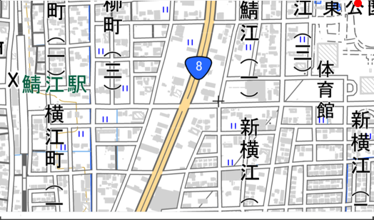
スタイリッシュ鯖江のごみ収集 画面イメージ②
ごみ収集車位置表示と到着予定時刻の表示 （利用者側の目線）
ステーションごとの到着予定時刻が表示され、ごみがまだ出せるか否かを確認できます
ごみ収集ステーション
燃やすごみの日
到着予定時刻 | 10:45

Slide 11
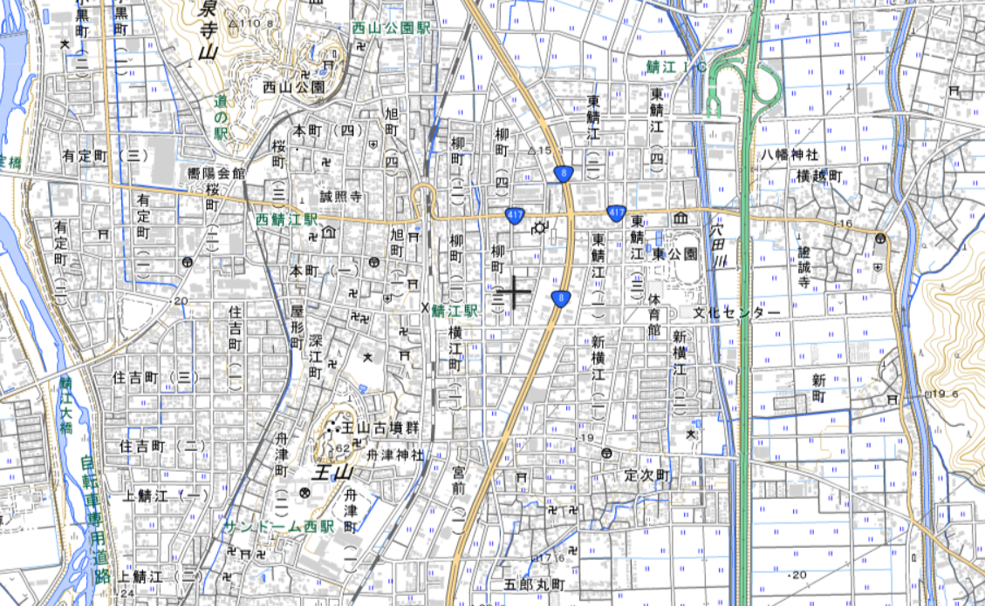
スタイリッシュ鯖江のごみ収集 画面イメージ③
収集エリアごとの集計情報の表示
各エリアごとの分別区分や収集量が表示されます
横越町エリア
燃やすごみ（4月） | 1,110.37トン
燃えないごみ（4月） | 48.79トン
資源物（空き缶/４月） | 17.43トン
西山町エリア
燃やすごみ（4月） | 935.11トン
燃えないごみ（4月） | 37.28トン
資源物（空き缶/４月） | 10.12トン
新横江エリア
燃やすごみ（4月） | 1,248.39トン
燃えないごみ（4月） | 51.78トン
資源物（空き缶/４月） | 21.19トン
住吉町エリア
燃やすごみ（4月） | 847.09トン
燃えないごみ（4月） | 40.60トン
資源物（空き缶/４月） | 9.55トン

Slide 12
ごみ収集情報を可視化！！

Slide 13
ごみ収集情報を可視化！！

Slide 14
アジェンダ
現状の課題
スタイリッシュ！！鯖江のごみ収集とは？
画面イメージ
システム構成

Slide 15


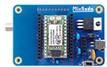

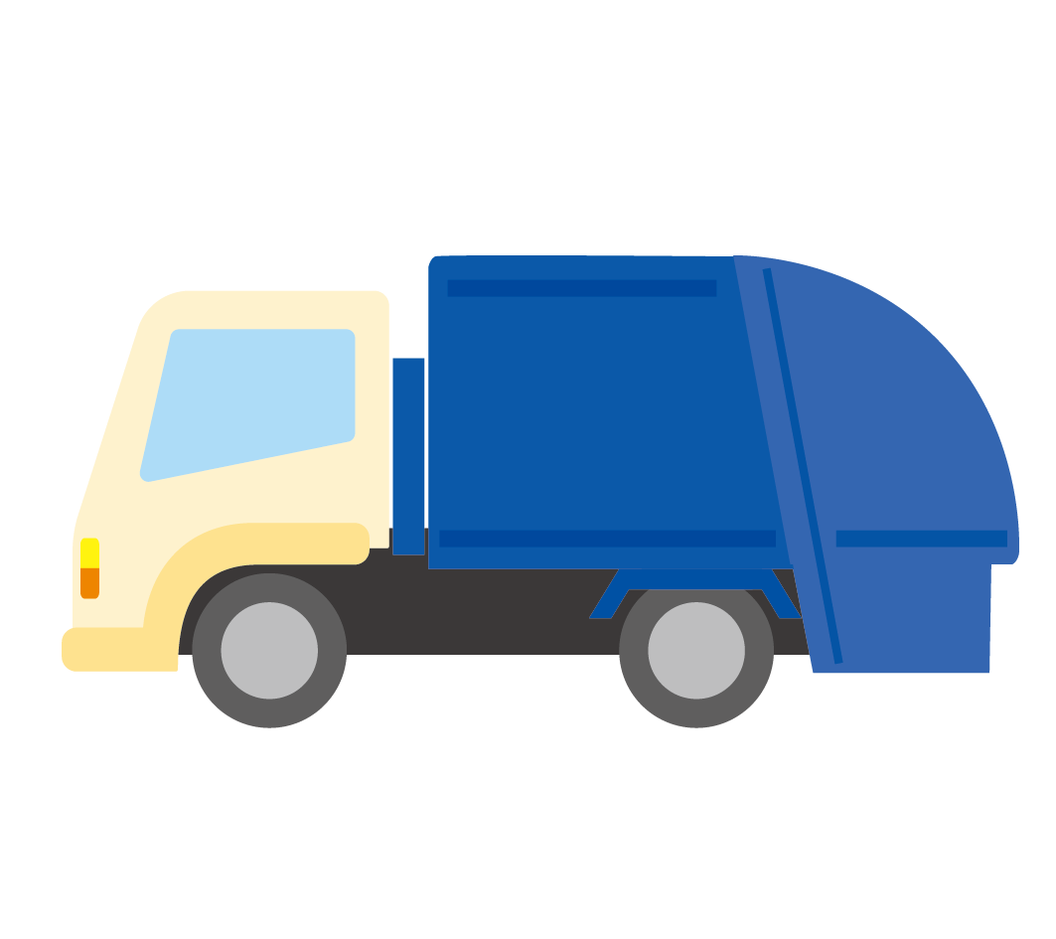

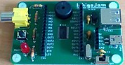





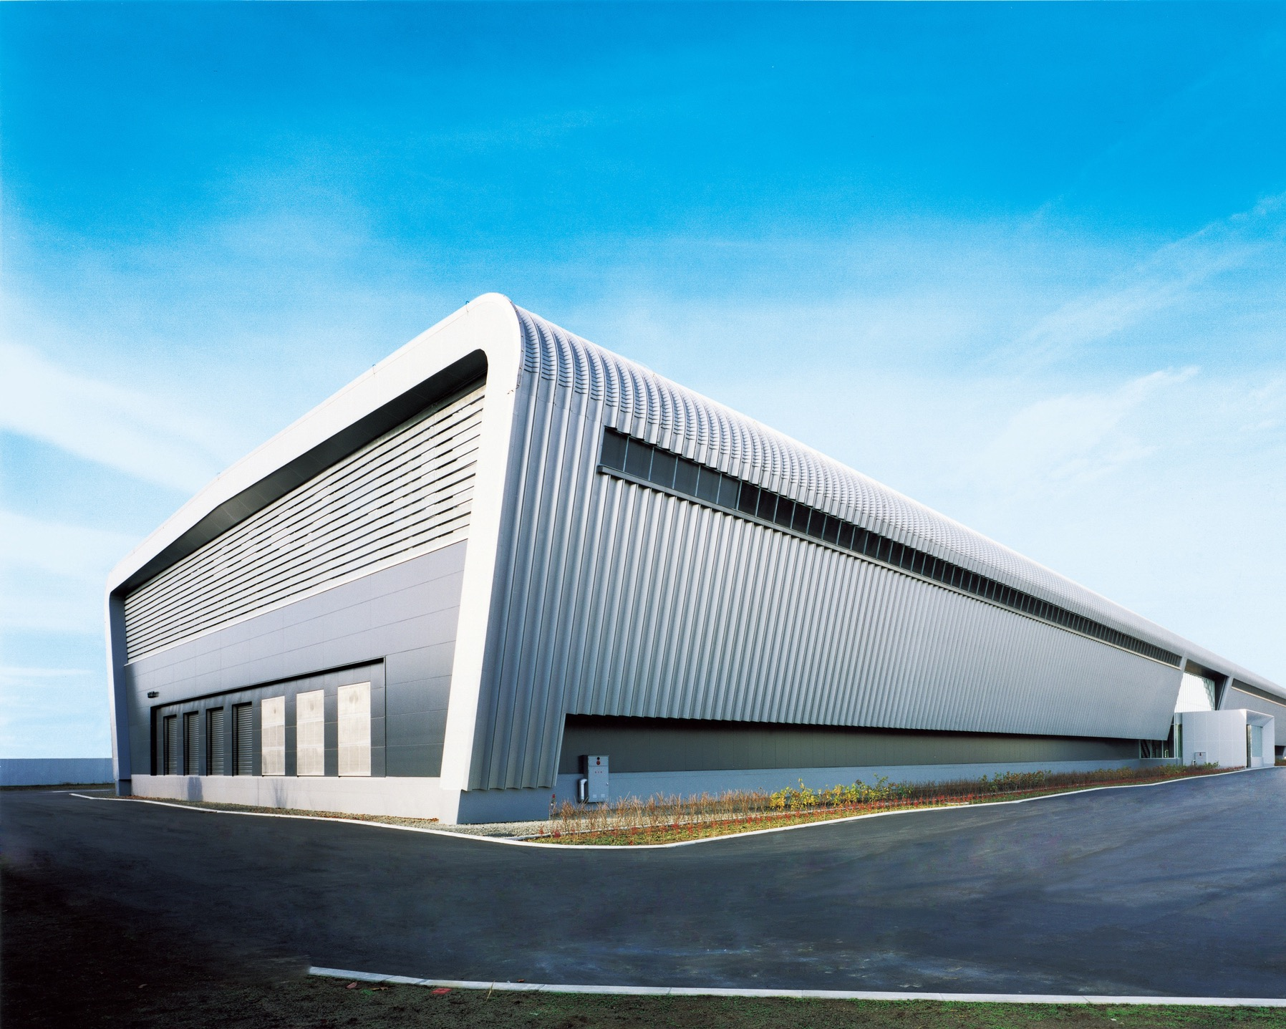
システム構成図
SIMを搭載したごみ収集車から、ごみの重量や走行したルート・距離の情報を取得し、
サーバに送信します。
送信されたデータはアプリで可視化され、利用者が実績や、AIから提案された新しい
ルートを閲覧できます。
アプリ利用者
アプリ閲覧
MixSoda
データセンター
IchigoJam
地図描画サーバ
ルート提案AI
モバイル網
モバイル
ゲートウェイ
DBサーバ
さくらインターネット
石狩データセンター

Slide 16



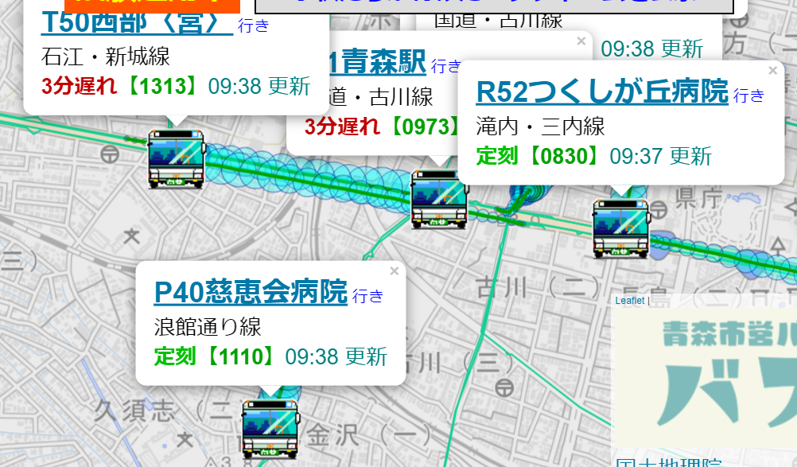
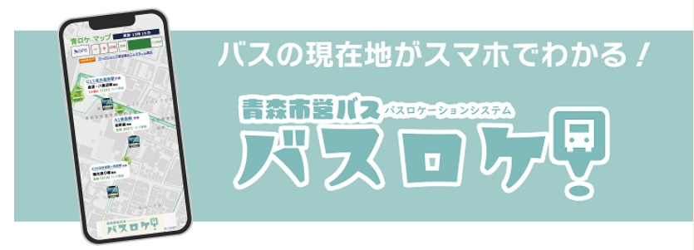
運用中の仕組みをベースに
セキュアモバイルコネクト
Ichigo
Jam
Mix
Soda
Mix
Server
+
+
+
+
jig.jp（鯖江市）とNATURAL STYLE（福井市）、 さくらインターネットのサービスを組み合わせての 実現が可能です！！
青森市バスロケが
この組み合わせで 運用中です！
Notes:
福井県福井市の会社のナチュラルスタイル様がシステム開発を担当されています

Slide 17
鯖江のごみ収集を スタイリッシュに！！
そして全国へ…

